Slide 1
AIOT 時代的商業契機
主講者：
正基科技總經理 游俊賢
Oscar Yu

Slide 2
什麼是AIOT
AI (Artificial Intelligence ):人工智慧， 「人工」編寫的電腦程式，去模擬出人類的「智慧」行為，其中包含模擬人類感官的「聽音辨讀、視覺辨識」、大腦的「推理決策、理解學習」、動作類的「移動、動作控制」等行為。包含「搜尋」、「邏輯推論」、「統計/機率」、「機器學習」、「深度學習」。
IoT (Internet of Things)： 物聯網 ，各種物體連上 Internet
兩者融合而出現的新應用型態「AIoT（人工智慧物聯網）」
舉例：精準行銷 (FB, Youtube, IG, 網購)、語義辨識 (Amazon, Google Voice assistant, Siri)、影像辨識、 Google Map 最佳路線規劃、節能冷氣

Slide 3
IOT 應用範圍

Slide 4
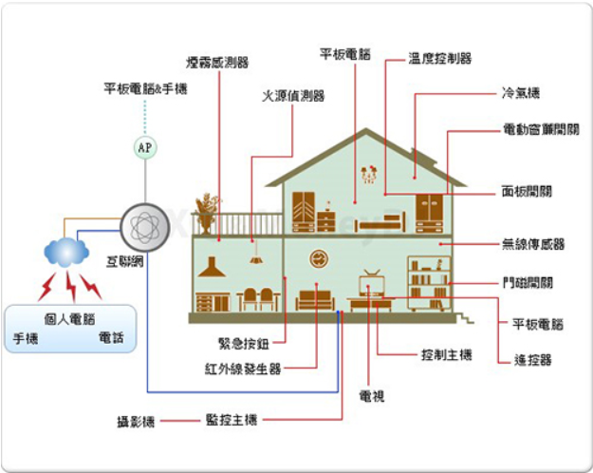
智慧家庭示意圖

Slide 5
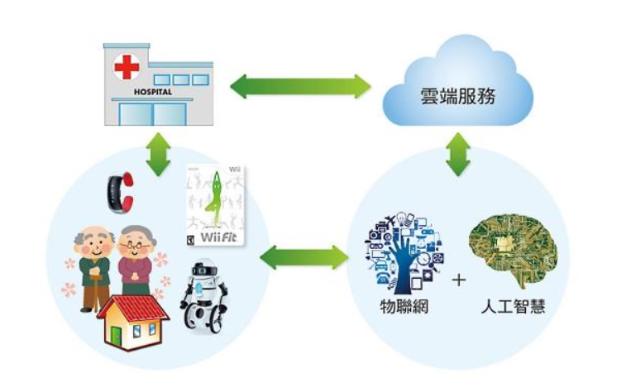
銀髮族照護

Slide 6
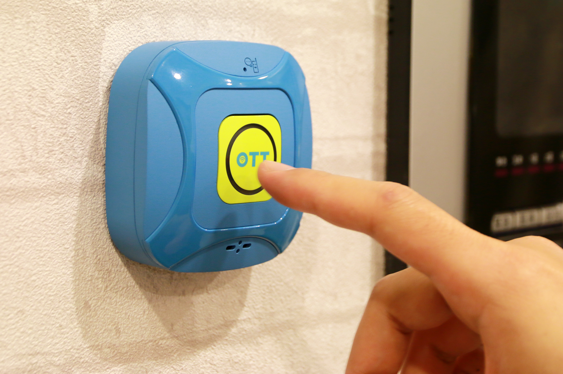
伊鍵通 一點就通
雙向對講
超長待機>5 year

Slide 7
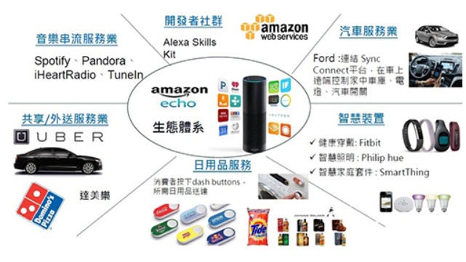
智能音箱應用

Slide 8
ADAS 先進駕駛輔助系統

Slide 9
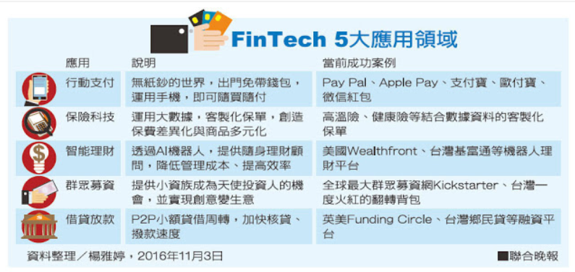
FinTech (FinancialTechnology（金融科技）

Slide 10
智慧零售

Slide 11
三大關鍵技術
雲端數據與分析
收集大量資料 (Big Data)，並以AI加以分析與決策
嵌入式系統與感測器
萬物聯網，需要更多的小系統及感測器 (環境參數的偵測、人類動作、聲音辨識、影像辨識，人體各生命參數的偵測)
嵌入式系統與感測器
萬物聯網，需要更多的小系統及感測器 (環境參數的偵測、人類動作、聲音辨識、影像辨識，人體各生命參數的偵測)

Slide 12
數據與分析
資料儲存 (Big Data)
強大的運算處理器
AI的演算法

Slide 13
嵌入式系統與感測器
PM 2.5偵測器
溫度/濕度偵測器
攝影機
聲音辨識
心跳偵測器
位置感測器
加速度感測器
動作感測器

Slide 14
通訊連結技術
5G： 低延遲及高頻寬
可用於ADAS傳輸
VR/AR應用：戴上全景頭盔，自行切換觀看視角
智慧製造 ：5G結合AI與大數據，生產流程快速升級
智慧醫療 ：5G與醫療跨域整合，病患在家就能進行診療
智慧交通：5G動態感測縮短找車位時間、減少空污
智慧商務 ：5G咖啡機器人兼具行動熱點、語音下單功能
近距離連結
WiFi 6 , 藍芽 (手機上會具備的傳輸方式)
Lora, Zigbee：長距離傳輸及省電
PLC： 利用電源線傳輸
RFID : 識別

Slide 15
Thank You

Slide 16
伊鍵通使用情境
身障者及老人家重要的居家照護夥伴

Slide 17
伊鍵通使用情境
病患需要聯繫家屬時更方便的選擇

Slide 18
伊鍵通使用情境
產後護理之家提供產婦聯繫親人更簡便的方法

Slide 19
孩子專屬聯繫爸媽的新方式
伊鍵通使用情境

Slide 20
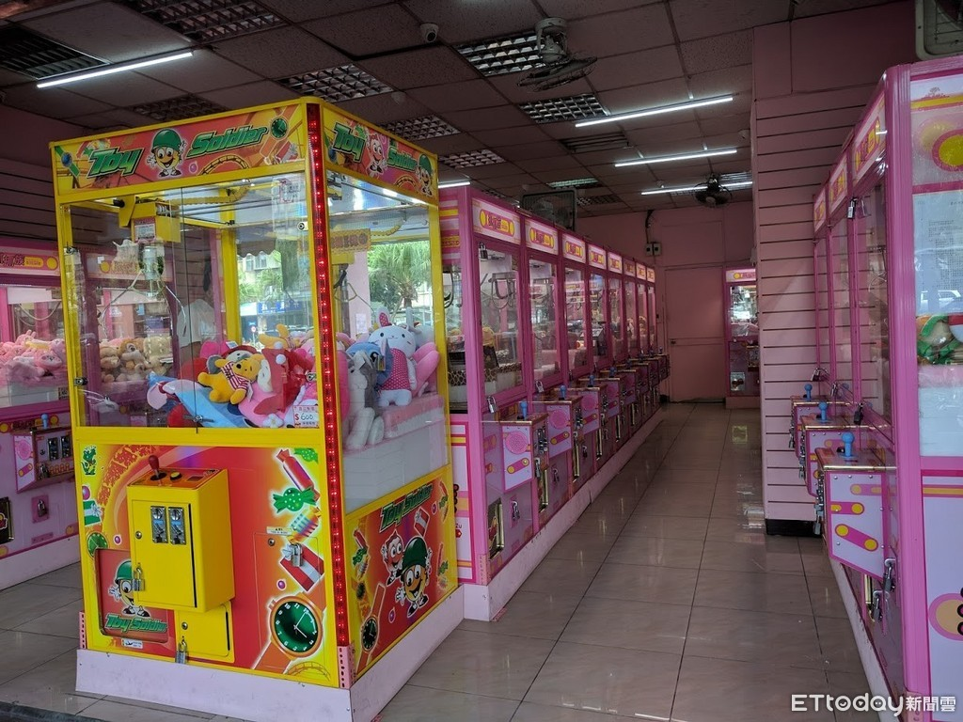
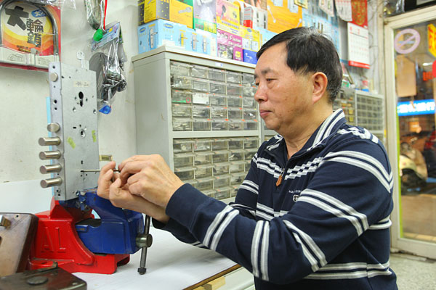
伊鍵通使用情境
單人/無人商店聯繫很方便
客人到店有需要可立即通知不會漏接

Slide 21
伊鍵通使用情境
民宿老闆/二房東服務必備
客房服務一按即可聯繫

Slide 22
伊鍵通使用情境
社區保全離開崗哨也可以找的到人

Slide 23
伊鍵通使用情境
公寓屋頂或人少的公共區域是增加安全設施的最佳地點

Slide 24
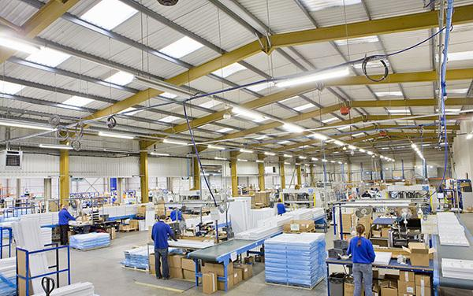
伊鍵通使用情境
工廠OP人員 緊急呼叫

